Slide 1


PRZEDSIĘBIORSTWO ZAJMUJĄCE SIĘ PRODUKCJĄ Z WYKORZYSTANIEM DRUKU 3D
Grupa: WMT20AK1S4

Slide 2
CEL PROJEKTU
Cel pośredni: Nabycie umiejętności z zakresu pracy zespołowej oraz z zarządzania czasem i zasobami ludzkimi
Opracowanie zintegrowanego systemu zarządzania przedsiębiorstwem przy pomocy poznanych narzędzi

Slide 3
ETAPY REALIZACJI PROJEKTU
Wybór przedsiębiorstwa
Wyodrębnienie struktury organizacyjnej
Określenie głównych założeń oraz wymagań projektu
Przydzielenie osób do poszczególnych działów
Przygotowanie modelu relacyjnego
Utworzenie bazy danych
Przygotowanie aplikacji

Slide 4
NORMA PRAWNA - SPÓŁKA Z O.O.
Brak odpowiedzialności finansowej wspólników za zobowiązania spółki
Uproszczona procedura założenia spółki
Nie jest tożsama ze wspólnikami, stanowi odrębny podmiot

Slide 5
ARCHITEKTURA BAZY DANYCH
W przedsiębiorstwie Drukarczyk Sp. z o.o. wykorzystywana jest architektura dwuwarstwowa klient – serwer.

Slide 6
SOFTWARE
RDBMS (ang. Relational Database Management System) – System zarządzania relacyjną bazą danych
Microsoft SQL Server 2019
IDE (ang. Integrated Development Environment) – Zintegrowane środowisko programistyczne
Visual Studio 2022 Community

Slide 7
PARK MASZYNOWY
PRODUCENT | TECHNOLOGIA
Prusa | FDM (ang. Fused Deposition Modelling) / FFF (ang. Fused Filament Fabrication)
Anycubic | SLA (ang. Stereolithography)
Creality | FDM / FFF
Shining 3D | Skaner 3D Światło strukturalne
Sinterit | (ang. Selective Laser Sintering)

Slide 8
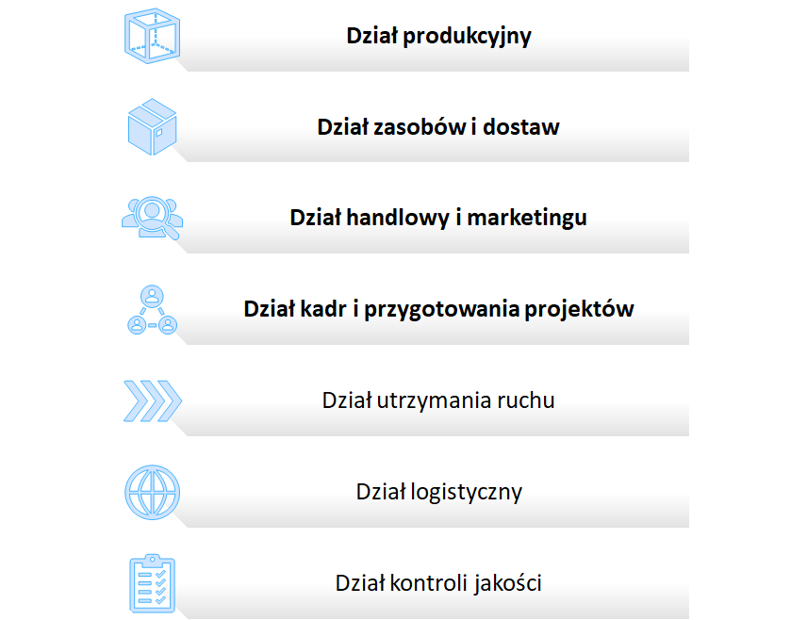
STRUKTURA ORGANIZACYJNA

Slide 9
Dział | Stanowisko
 | Prezes
 | Dyrektor operacyjny
Kadr i przygotowania produkcji | Specjalista ds. innowacji i rozwoju
 | Specjalista ds. kadr i płac
 | Projektant
 | Project manager
Handlowy i marketingu | Specjalista ds. finansów
 | Kierownik handlu i marketingu
 | Handlowiec
 | Specjalista ds. marketingu

Slide 10
Dział | Stanowisko
Produkcji | Kierownik produkcji i utrzymania ruchu
 | Brygadzista
 | Operator (FDM / FFF)
 | Operator (SLS)
 | Operator (SLA)
Zasobów i dostaw | Kierownik zasobów i dostaw
 | Zaopatrzeniowiec
 | Magazynier
Utrzymania ruchu | Brygadzista utrzymania ruchu
 | Elektromechanik
Logistyczny | Logistyk
Kontroli jakości | Kontroler jakości

Slide 11
DZIAŁY
Dział produkcyjny
Dział zasobów i dostaw
Dział handlowy i marketingu
Dział kadr I przygotowania projektów
Kierownik grupy: inż. Igor Czernichowski
Skład grupy: inż. Arkadiusz Cieśliczka, inż. Jakub Dominiak, inż. Julia Wiśniewska
Kierownik grupy: inż. Sylwia Marcinkiewicz
Skład grupy: inż. Paweł Duszyn, inż. Mateusz Gawron
Kierownik grupy: inż. Patrycja Przesmycka
Skład grupy: inż. Jakub Kończyk, inż. Kamil Małecki, inż. Daniel Rybarczyk
Kierownik grupy: inż. Dominik Strachowski
Skład grupy: inż. Szymon Paryszewski, inż. Szymon Podraska
Kierownik projektu: inż. Daniel Rybarczyk

Slide 12
DZIAŁ HANDLOWY I MARKETINGU - WYMAGANIA
Przyjmowanie i obsługa zamówień (określenie czy sprzedajemy gotowy produkt, czy podejmujemy się wykonania zamówienia klienta)
Tworzenie ofert handlowych – oferty indywidualne (tworzona na podstawie działu produkcji)
Obsługa klienta – przechowywanie danych klientów
Zarządzanie sprzedażą
Obsługa reklamacji

Slide 13
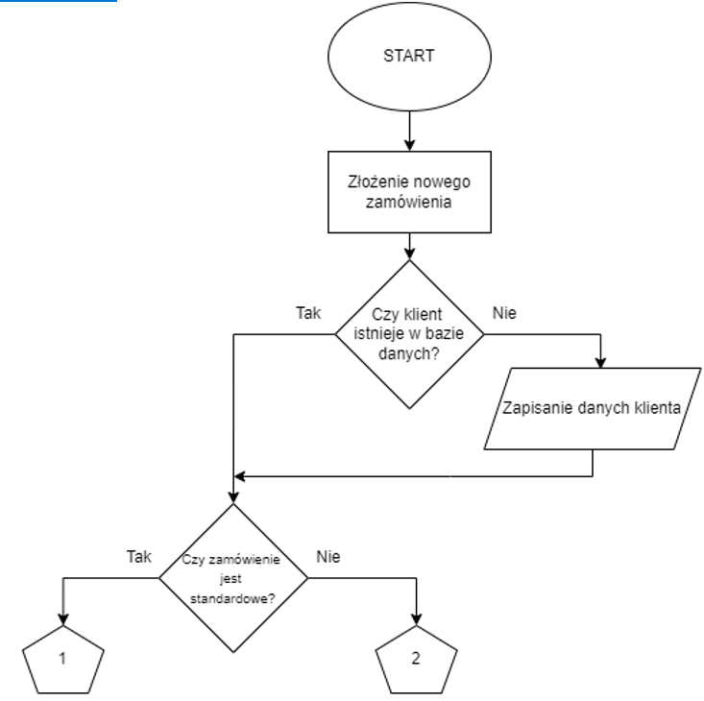
DZIAŁ HANDLOWY
I MARKETINGU - ALGORYTM PROCESU REALIZACJI ZAMÓWIENIA
CZ. I

Slide 14
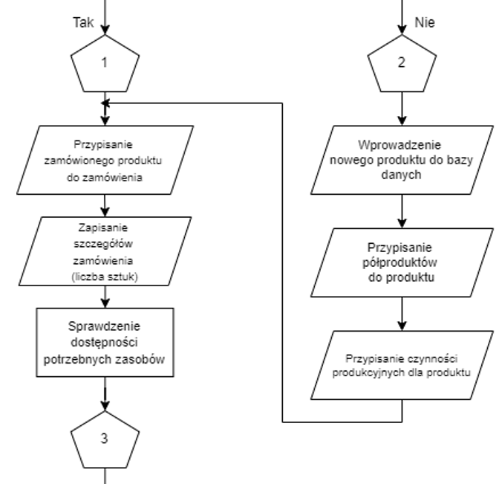
DZIAŁ HANDLOWY
I MARKETINGU – ALGORYTM PROCESU PRZYJMOWANIA ZAMÓWIENIA
CZ. II

Slide 15
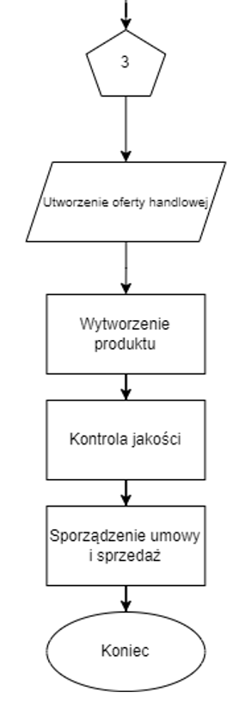
DZIAŁ HANDLOWY
I MARKETINGU – ALGORYTM PROCESU PRZYJMOWANIA ZAMÓWIENIA
CZ. III

Slide 16
DZIAŁ PRODUKCJI - WYMAGANIA
Wytwarzanie produktów w oparciu o proces technologiczny przygotowany przez DZIAŁ KADR I PRZYGOTOWANIA PRODUKCJI
Alerty do DZIAŁU HANDLU I MARKETINGU o wytworzeniu produktu
Analiza produkcji (skuteczność wykonywania produktów – rozkład normalny)
Określanie normowania roboczo-godzin nowych urządzeń
Realizacja zamówień dostarczonych z DZIAŁU HANDLU I MARKETINGU
Kontrola jakości wytworzonych produktów

Slide 17
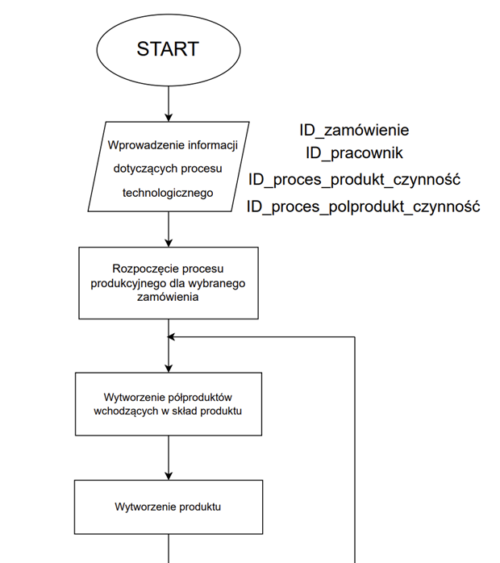
DZIAŁ PRODUKCJI – ALGORYTM FUNKCJONOWANIA DZIAŁU PRODUKCJI CZ. I

Slide 18
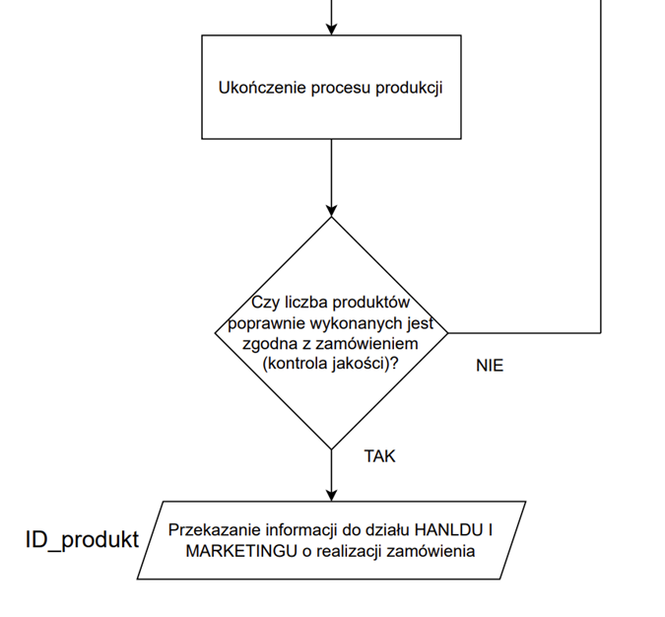
DZIAŁ PRODUKCJI – ALGORYTM FUNKCJONOWANIA DZIAŁU PRODUKCJI CZ. II

Slide 19
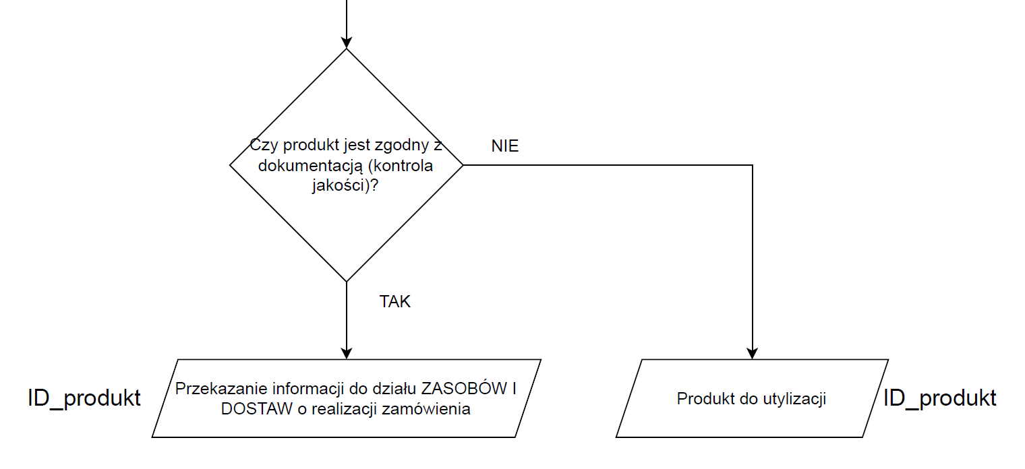
DZIAŁ PRODUKCJI – ALGORYTM FUNKCJONOWANIA DZIAŁU PRODUKCJI CZ. III

Slide 20
DZIAŁ KADR I PRZYGOTOWANIA PRODUKCJI - WYMAGANIA
Sporządzanie dokumentacji związanej z umowami
Sporządzanie dokumentacji związanej z listą płac
Zbieranie danych personalnych
Ewidencja czasu pracy
Kontrola zwolnień lekarskich, urlopów, nadgodzin i delegacji,
Opracowanie procesu technologicznego

Slide 21
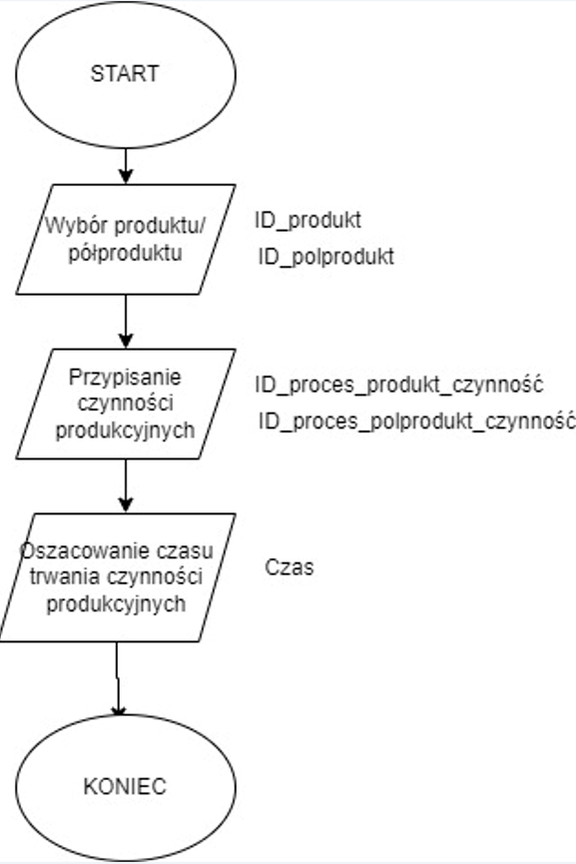
DZIAŁ KADR I PRZYGOTOWANIA PRODUKCJI – ALGORYTM PROCESU PROJEKTÓW

Slide 22
DZIAŁ ZASOBÓW I DOSTAW - WYMAGANIA
Zarządzanie dostępnymi zasobami w przedsiębiorstwie:
parkiem maszynowym
częściami zamiennymi
materiałami
Sprawowanie kontroli nad zamówieniami:
potrzebnych materiałów (np. filament do drukarki 3D)
stałego zaopatrzenia części zamiennych (np. ekstrudery, okablowanie, itp.)
sprzętu wykorzystywanego przez przedsiębiorstwo (maszyny i narzędzia)
narzędziami
Obsługi:
ewidencja wykonanych obsług
dodawanie nowych obsług

